Slide 1
Перспективы использования кислородно-гелиевой смеси для профилактики и восстановления функций после ишемии головного мозга
Холина Арина Владимировна
м.н.с. Лаборатории биологических испытаний Филиала ГНЦ ИБХ РАН
bervinova@bibch.ru

Slide 2
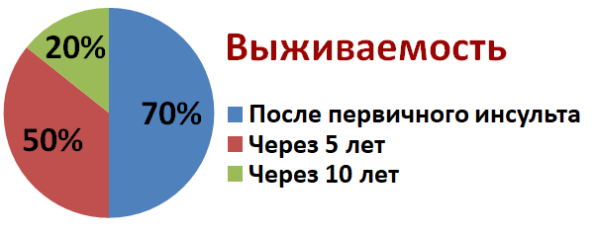
Статистика Заболевания
Ишемический инсульт — ведущая причина инвалидности. Ежегодно 9,6 млн инсультов, 85% ишемические
Рецидивы — у 50–60% людей, перенёсших ишемический инсульт, в течение 5 лет наблюдается второй инсульт, при котором летальный исход более вероятен.
Смертность после инсульта, по данным ВОЗ, составляет от 20 до 50% в течение первого месяца
Современные методы профилактики инсульта
Контроль артериального давления
Применение антикоагулянтов, статинов и антиагрегантов
Хирургические манипуляции

Slide 3
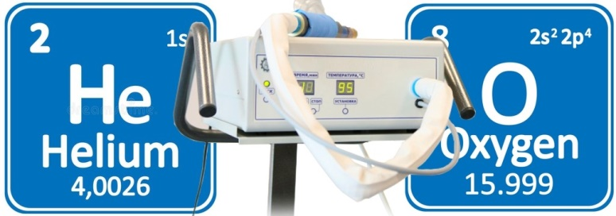
Гипероксическая кислородно-гелиевая смесь (КГС)
Гелий – инертный газ, обладающий уникальными физическими и химическими свойствами:
Оказывает положительное действие на газообмен легких за счет высокой диффузионной способности и низкой плотности;
Повышает пиковый поток на вдохе и выдохе;
Улучшает перенос кислорода через мембрану альвеолярно-капиллярного комплекса;
Вызывает гиперемию альвеолярной ткани с увеличением диаметра капилляров легких в несколько раз.
Улучшение микроциркуляции с увеличением числа лейкоцитов приводит к дегидратации и рассасыванию воспалительного очага.
КГС (70% гелий / 30% кислород) была включена во временные методические рекомендации по терапии неотложных состояний для больных COVID-19

Slide 4
Гипероксическая кислородно-гелиевая смесь (КГС)
Цель работы - оценка эффективности гипероксической кислородно-гелиевой смеси (КГС) в профилактике повреждений головного мозга при ишемическом инсульте.
1
14
15
3 часа
24 часа
2 сутки
7 сутки
Моделирование
ишемии
Функциональные тесты
Ингаляционное введение
в течение 14 день
Группа 1 – Контрольная
(без предварительной профилактики)
Группа 2 – Экспериментальная
(животные с предварительной профилактикой и последующим моделированием ишемии).

Slide 5
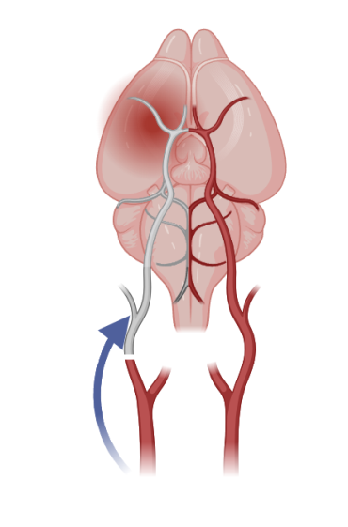
Моделирование Ишемии
Моделирование внутрисосудистой эмболии проводится при помощи подачи воздуха через катетер, который был имплантирован в общую сонную артерию за сутки до эмболизации.

Slide 6
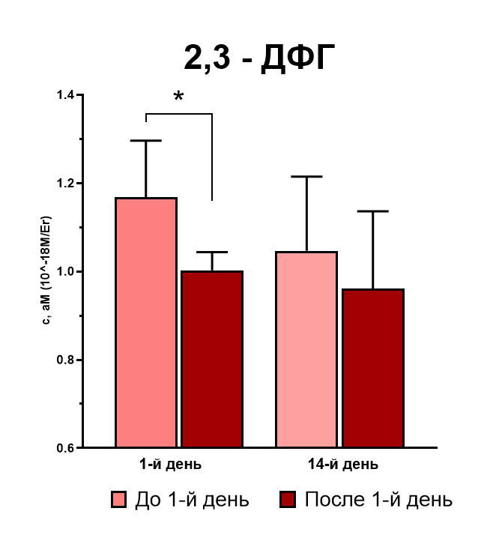
Влияние кислородно-гелиевой смеси на концентрацию 2,3 – дифосфорглицерата в эритроцитах.
До ингаляции
После ингаляции

Slide 7
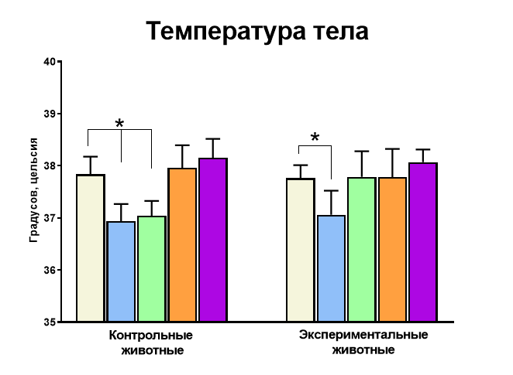
Функциональное тестирование
Температура тела
#
* - p<0,05 относительно значений до ишемии; #- p<0,05 относительно Контроля

Slide 8
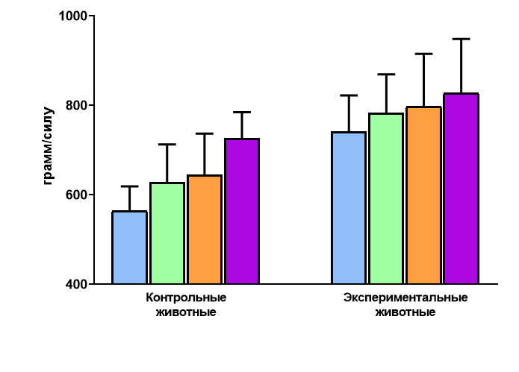
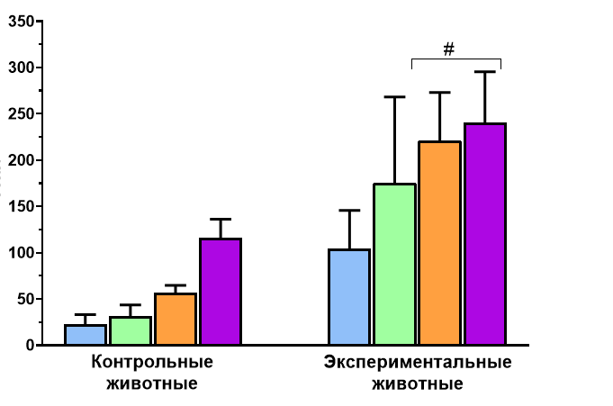
Функциональное тестирование
Grip Strength
Rota Rod
#- p<0,05 относительно Контроля

Slide 9
Выводы
Ингаляции КГС в течение двух недель позволяют увеличивать сродство гемоглобина к кислороду за счет изменения концентрации 2,3-ДФГ в крови животных уже после первого применения.
Предварительная ингаляция КГС позволяет животным восстанавливаться быстрее после ишемии головного мозга

Slide 10
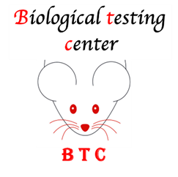
БЛАГОДАРЮ ЗА ВНИМАНИЕ!
Холина Арина Владимировна
bervinova@bibch.ru

